Slide 1
安全从业人员工作作风建设宣贯动员会
航空运输服务分公司
2020年4月8日

Slide 2
安全从业人员工作作风建设宣贯动员会议议程
一、安全设备部分析内外部典型案例，开展安全警示教育；
二、安全设备部传达部署公司“抓作风、强三基、守底线”安全从业人员作风建设方案；
三、李平副总经理传达安全作风建设相关文件、会议精神；
四、邓庆享总经理讲话。

Slide 3
安全作风建设典型案例警示教育
安全监察部
2020年4月1日

Slide 4
廊桥刮碰航空器事件案例分析

Slide 5
目录/Contents
一
事件概述
二
原因分析
三
工作作风分析

Slide 6
一
事件概述

Slide 7
事件概述
2020年3月14日，B737-800执行北京至长沙航班，落地后机场廊桥操作员在撤离廊桥操作时，廊桥与舱门发生刮碰，造成航空器左侧前舱门损伤，损伤未超标。
经调查，这是一起由于机场廊桥操作员违反工作纪律，在岗位值守过程中玩手机，注意力不集中，在廊桥未驶离航空器舱门区域的情况下操作廊桥上升，导致廊桥与舱门底部发生刮碰并造成舱门损伤的事件。

Slide 8
二
原因分析

Slide 9
人机环管分析
廊桥刮碰
航空器
人
注意力不集中
错误操作
机
环
管
隐患排查
治理
安全风险
管控
安全绩效
管理
文件传达
落实
培训管理
手册管理

Slide 10
人员方面
上岗期间玩手机，导致注意力不集中、操作失误
在廊桥对接完成后，因该航班旅客要进行疫情检查，当事廊桥操作员需在廊桥活动端门外备勤，期间其违反机场《关于加强员工在岗期间手机等移动电子设备使用管理的通知》的要求，在岗位值守过程中使用手机收发微信、玩游戏。在旅客和机组下机后，其返回桥内，到客舱内通知机内工作人员需要撤桥，而后执行撤桥操作。监控录像显示，从客舱内返回操作位期间，其一直手持手机，且一直处于亮屏状态。
在飞机舱门开启状态下，当事廊桥操作员在操作廊桥撤离过程中注意力不集中，未进行有效的安全距离观察，操作廊桥后退2秒后，在未驶离舱门区域的情况操作上升廊桥，导致廊桥与舱门底部发生刮碰。

Slide 11
管理方面
1.安全隐患排查治理
基层部门
廊桥运行室值班管理人员、分队长每日按照航班量5%、10%的比例进行现场检查或视频检查。经统计，自2019年7月至2020年3月14日，违章情况登记本和各级检查单上共记录廊桥操作员在岗玩（看）手机、看视频、玩游戏等违章行为共计29次。针对监察发现的廊桥操作员玩手机及其他违章行为，仅对违章人员进行绩效扣罚（每次50元），对累犯人员由部门领导进行谈话教育。未对监察问题进一步开展分析和结果运用，未将监察问题纳入隐患库进行排查治理。

Slide 12
管理方面
1.安全隐患排查治理
二级单位：航站楼管理部未将基层部门自查发现的安全隐患列入隐患清单，未对排查出的安全隐患信息进行收集和持续跟踪、管理。
机场公司：内部检查不深入，对公司安全隐患没有全面掌握。公司安全隐患库收集中存在下级部门报什么就收什么的情况，没有对各部门报送的安全隐患库准确性、全面性进行检查复核。

Slide 13
原因分析——管理
2.安全风险管理
日常安全风险管理
航站区管理部未针对基层部门检查中高频出现的在岗期间玩手机行为识别为危险源，未开展风险等级评估和风险缓解工作。
航站区管理部在风险管控清单中将廊桥操作刮碰航空器定为低风险，且风险管控措施不具有操作性、流于形式。
专项安全风险管理
航站区管理部没有严格按照监管局《关于加强廊桥运行风险管控的安全警示》要求，开展廊桥运行风险排查工作。
航站区管理部未针对民航局下发的《关于2019年度运输机场机坪刮碰防范工作情况的通报》进行专项风险分析。

Slide 14
原因分析——管理
3.安全绩效管理
航站区管理部安全绩效目标分解表中明确了“廊桥操作员未按手册操作导致廊桥与航空器剐蹭事件”的安全绩效目标值为“0”，廊桥运行室对于该项目标值设立了4项绩效指标，分别为“廊桥操作员资质符合率、每年进行岗位考核、对廊桥设备的日检实施率、考核培训程序”，均为安全管理类指标。
没有通过不安全事件的调查分析、历史运行数据分析、危险源分析等途径，设立对应高后果类指标和低后果类指标，并进行动态监控预警，是该岗位风险管控失效的系统原因。

Slide 15
原因分析——管理
4.文件传达落实
省机场集团公司传真接收民航局文件失败，后续集团及机场公司均未进行跟踪，未按民航局《关于促进民航安全从业人员工作作风建设的指导意见》开展相关工作。
监管局下发《关于加强廊桥运行风险管控的安全警示》后，航站楼管理部领导在OA中进行了签批，但实际中未严格按照要求开展工作，未从手册操作执行、运行程序、资源配备、隐患排查四个方面进行风险评估，未与机场驻场单位签订机场运行安全协议。机场公司安全质量部在春运大检查中对警示落实情况进行了检查，但检查不全面，部分条款未检查为跟踪。

Slide 16
原因分析——管理
5.手册程序
航后飞机的廊桥保障不同于常规离港航班舱门关闭情况下的撤桥操作，舱门处于开启状态，且桥载电源为接通状态，工作程序应不同于常规离港航班的撤桥。但廊桥操作岗位手册中未进行明确。

Slide 17
原因分析——管理
6.资质管理及培训
当事廊桥操作员在2019年仅有B737-900机型复训记录，无其他机型复训记录。
廊桥操作岗位培训大纲缺少安全意识、机型培训内容。
在廊桥操作资质授权方面，当事廊桥操作员仅有培训和考核记录，无法提供资质授权证明，缺乏统一的资质管理。

Slide 18
三
工作作风分析

Slide 19
工作作风分析
从业人员层面
组织管理层面
1.上岗期间玩手机
责任心差
2. 注意力不集中
错误操作
1. 隐患排查治理不扎实
2. 安全风险管理不细致
3. 安全绩效管理不科学
4. 文件传达贯彻不到位
5. 资质培训管理不完善
6 手册程序管理不严谨

Slide 20
跑道侵入事件案例分析

Slide 21
目录/Contents
一
事件概述
二
原因分析
三
工作作风分析

Slide 22
一
事件概述

Slide 23
事件概述
2020年3月22日01：16，飞行区管理部运行控制部值班指挥员邹颜查看《飞行区夜间工作计划确认表》，错误将“确认表”右上角“21：52塔台要求西跑道22日05：30开放”描述看成“21：52塔台关闭西跑道22日05：30开放”，误以为西跑道已关闭。随后通过对讲机通知各保障单位西跑道关闭可以开始夜间作业。
01：20场道管理部进入西跑道开展跑道航后检查。
01：21塔台监控到有车辆进入西跑道，向运行控制部反馈西跑道未关闭。
01：23动力场道部退出西跑道，期间未对航空器运行造成影响。

Slide 24

事件概述
依据民航局《民用航空器事故征候》（MH/2001-2018），此次事件构成D类跑道侵入事件（符合跑道侵入的定义但不会立即产生安全后果的跑道侵入)。
根据股份公司《安全责任追究制度》第十条，事件构成一起航空安全严重差错。

Slide 25
二
原因分析

Slide 26
人机环管分析
跑道侵入
人
未核对信息
错误指挥
机
环
管
基层排班
内部监管
手册记录管理
风险管控

Slide 27
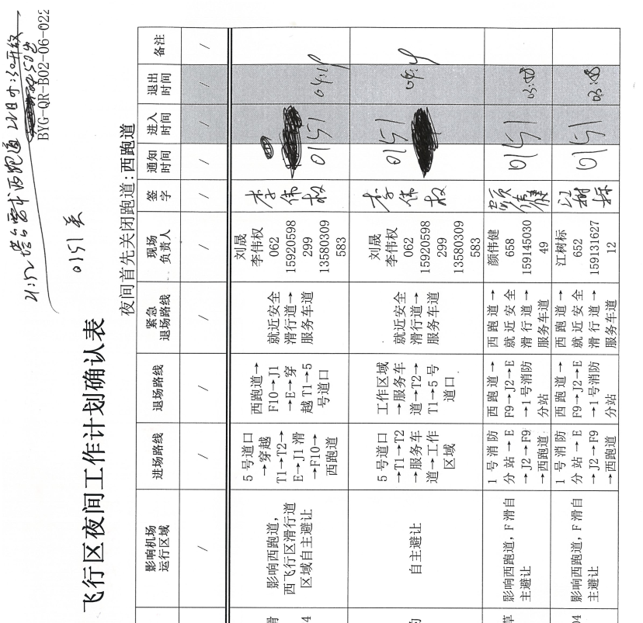
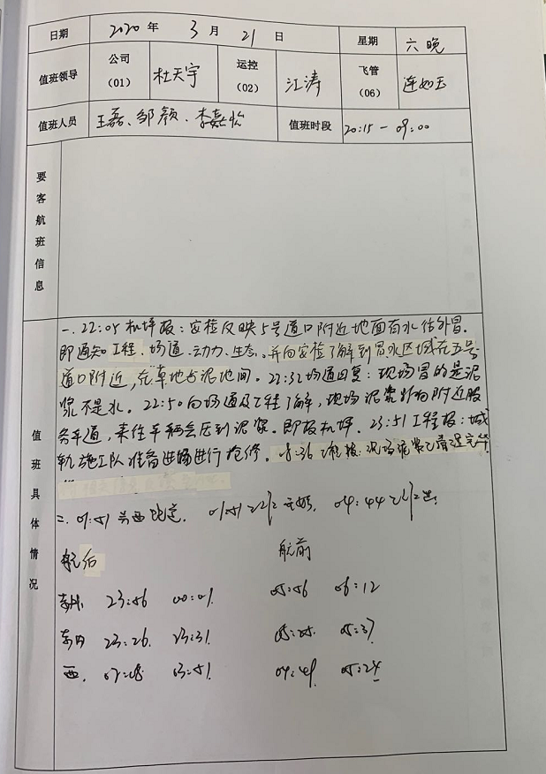
人员方面
未核对信息，错误指挥
按照正常作业保障流程，塔台通过专线电话通知运行控制部关于跑道关闭的信息，接报后运行控制部通过对讲机向飞管部各保障作业单位通报跑道关闭的信息，同时分别在《值班记录本》及《跑道检查信息表》（电子档）上记录跑道关闭时间。
面对场道管理部关于跑道关闭状态的质疑，邹颜未核对《值班记录本》及《跑道检查信息表》（电子档），错失及时发现错误的机会，直接通过对讲机向相关部门发布跑道关闭信息。
跑道关闭时间

Slide 28
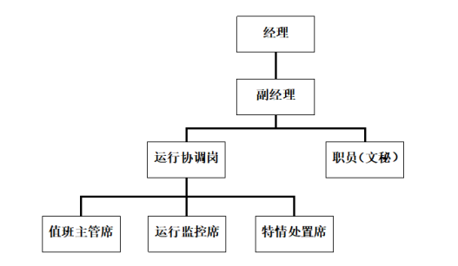
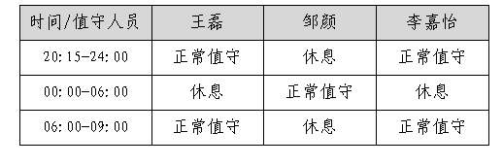
管理方面
夜间上岗安排违反手册规定
按照部门手册规定，运行协调岗下设“值班主管席”、“运行监控席”、“特情处置席”3个席位采取24小时两班轮换模式，每班组在岗人员2-3人。
但实际上夜班00:00-06:00期间常态化仅安排一人在岗，违反了部门手册规定，增加了犯错风险。
Notes:
3月22日飞行区跑道航后作业任务7项，且疫情期间除日常工作外还需兼顾航班信息通报及进出飞行区协调

Slide 29
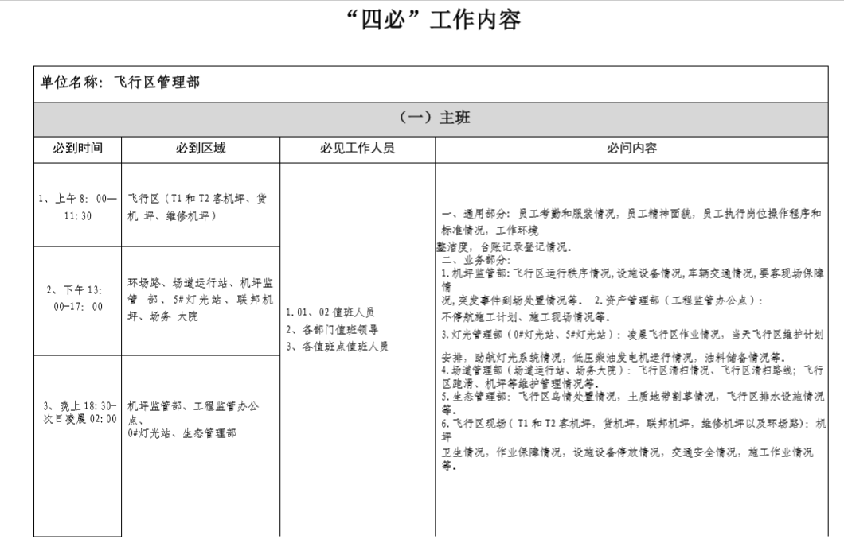
管理方面
内部监管不到位
飞行区管理部对基层班组夜间上岗安排违反手册规定未进行纠偏。
飞行区管理部制定了《飞行区管理部值班管理办法（修订）》中的四必“必到区域”未包含运行控制部，“必见工作人员”不含运行控制部指挥员。

Slide 30
管理方面
手册记录管理不规范
2019年3月，飞行区管理部根据部门分工调整，下发《关于飞行区夜间作业调度调整的通知》，明确了新的夜间跑道作业相关规范，包括了跑道关闭信息通报及申请上跑道作业流程。但是调查中发现，运行控制部部门手册以及运行协调岗员工工作手册的《跑道、滑行道例行检查作业标准》和场道管理部部门手册以及运行检查员岗位工作手册中的《飞行区场道设施巡查工作程序》并未相应进行更新。
调查中还发现，员工现场使用的操作指引《跑道滑行道例行检查控制程序》未纳入任何手册，对跑道检查的分类也不够准确。

Slide 31
管理方面
手册记录管理不规范
运行控制部无统一台账标准填写规范，缺乏关于关键信息的记录指引。
当日塔台要求西跑道5:30开放的内容记录由组长王磊手写在3月21日《飞行区夜间工作计划确认表》右上角。

Slide 32
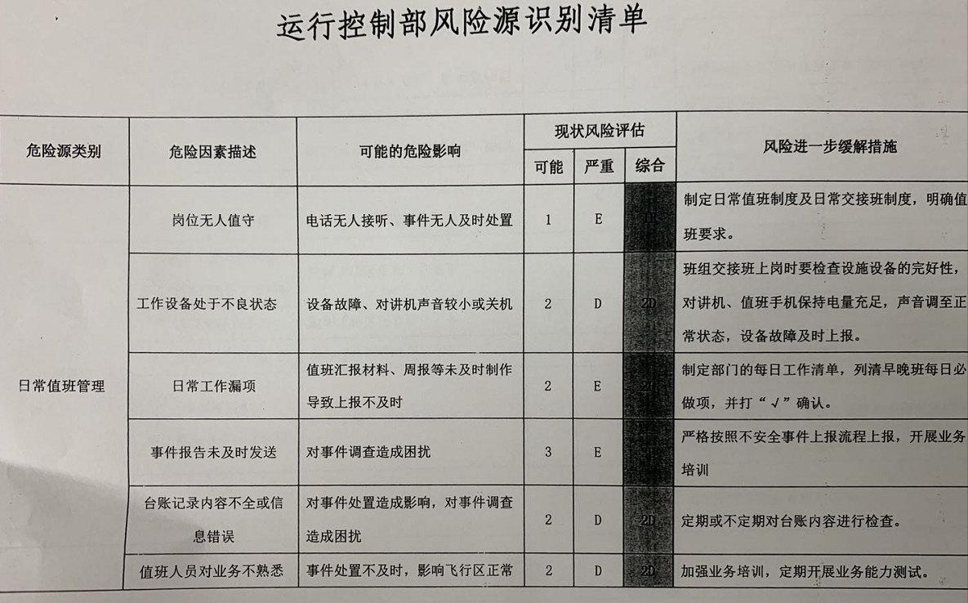
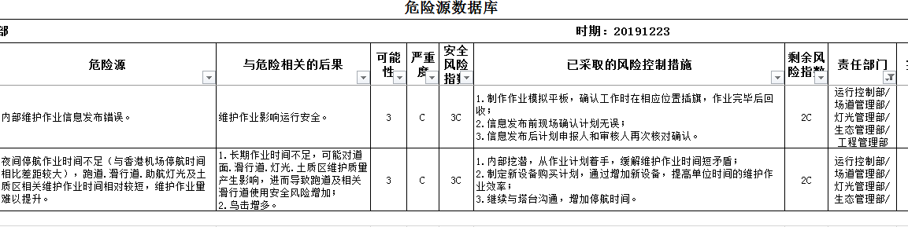
管理方面
风险管控不到位
安全风险管理制度落实不到位，对岗位危险源识别不足。运行控制部《危险源清单》中未包含“飞行区地面运行安全”、“涉及跑道等关键区域信息通报”等极易导致不安全事件发生的风险。
飞行区管理部《危险源数据库》中列明的风险控制措施实际上并未落实。

Slide 33
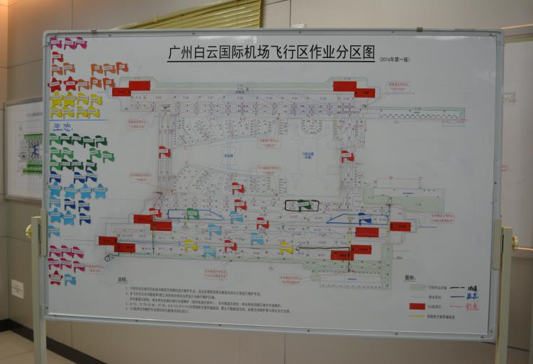
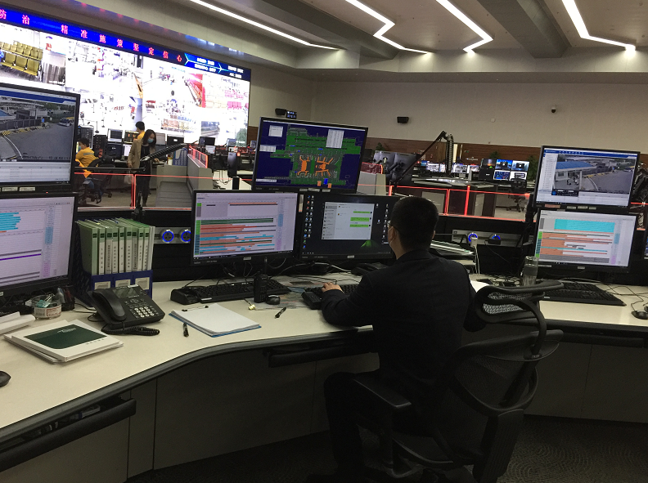
环境方面
风险管控不到位
原用飞行区作业平面沙盘
2016年4月30日发生跑道侵入事件后，事件责任部门动力场道部助航灯光部灯光监控站已完善飞行区作业管理手段，设置飞行区作业平面沙盘，根据跑道状态以及班组作业位置在平面沙盘上以旗帜等形式进行直观标识。
飞行区管理部成立后，原动力场道部助航灯光部灯光监控站相关工作职责转移至运行控制部，运行控制部未继续延用该平面沙盘确认机制，也未采取等效确认及监控手段。
现运行控制部工作环境

Slide 34
三
工作作风分析

Slide 35
工作作风分析
从业人员层面
组织管理层面
1. 台账记录不规范
2. 工作交接不清晰
3. 制度执行不严谨
4. 面对疑点不核实
1. 基层岗位安排
2. 内部监管力度
3. 手册记录管理
4. 安全风险管理

Slide 36
安全从业人员工作作风建设宣贯动员

Slide 37
“抓作风、强三基、守底线”行业安全整顿活动
一、传达部署公司“抓作风、强三基、守底线”安全从业人员作风建设方案；
整顿目标
组织领导
整顿阶段
整顿重点
整顿措施
工作机制
工作要求

Slide 38
“抓作风、强三基、守底线”行业安全整顿活动
二、“抓作风、强三基、守底线”安全整顿活动任务推进表
一、整体工作任务推进表
序号 | 工作事项 | 责任部门 | 完成时间
1 | 制定公司“抓作风、强三基、守底线”安全整顿活动方案和任务推进表。 | 安全设备部 | 2020年4月10日
2 | 召开公司“抓作风、强三基、守底线”安全整顿活动动员部署会。 | 安全设备部 | 2020年4月10日
3 | 制定各部门“抓作风、强三基、守底线”安全整顿活动方案和任务推进表。 | 各部门 | 2020年4月15日
4 | 对照整顿重点梳理建立安全作风负面清单，制定整改措施方案。 | 安全设备部 各部门 | 2020年4月15日
5 | 召开各部门内部动员会对安全整顿进行层层部署。 | 各部门 | 2020年4月15日
6 | 各部门总结安全整顿工作，报安全设备部。 | 各部门 | 2020年6月22日
7 | 总结公司安全整顿工作，上报股份公司。 | 安全设备部 | 2020年6月25日

Slide 39
“抓作风、强三基、守底线”行业安全整顿活动
二、“抓作风、强三基、守底线”安全整顿活动任务推进表
二、整顿措施任务推进表
（一）岗位操作层面作风建设整治措施
1 | 加大作风建设宣传力度 | 公司召开一次安全作风建设警示教育会，分析内外部典型案例，开展安全警示教育。 | 安全设备部 | 2020年4月10日
2 |  | 各部门结合近期国内外生产安全事故、行业及本场不安全事件，开展安全作风案例警示和专题教育。 | 各部门 | 2020年4月30日
3 |  | 各部门利用各种宣传渠道，建立作风建设宣传展示栏，宣传本单位安全文化。 | 各部门 | 2020年6月30日
4 |  | 公司组织安全从业人员参加股份公司作风建设演讲比赛。 | 安全设备部各部门 | 2020年6月30日
7 |  | 公司组织各部门编写典型不安全事件案例库，将作风问题分析纳入案例库中。 | 安全设备部各部门 | 2020年9月30日
8 |  | 培养安全文化宣讲员，持续开发安全规章、安全操作、案例分析等微课件，宣传安全理念，培育良性安全文化。 | 安全设备部各部门 | 持续推进

Slide 40
“抓作风、强三基、守底线”行业安全整顿活动
二、“抓作风、强三基、守底线”安全整顿活动任务推进表
二、整顿措施任务推进表
（二）组织领导与安全监管层面作风建设整治措施
14 | 加大作风建设责任担当 | 公司每月选取一至二个部门安全管理团队人员开展谈心活动。 | 公司领导安全设备部 | 持续推进
15 |  | 公司对各部门主要领导、分管安全领导进行安全法律法规考核答题。 | 安全设备部 | 持续推进
16 |  | 各部门主要负责人以身作则、率先垂范，落实安全作风转变的“五个一”措施。包括：开一次专题会、组织一次规章对标审核、讲一次安全课、开展一次监督检查、进行一次隐患治理专题研究。 | 各部门 | 2020年6月30日
17 | 充分发挥值班管理作用 | 各部门从值班人员管理、值班巡查标准、值班发现问题整改等环节，切实提高值班工作的有效性。 | 各部门 | 持续推进
18 |  | 综合办公室要至少每季度对各部门值班工作质量进行一次专项督查，形成专题报告提交公司领导，并在有关会议上进行通报。 | 纪检监察审计室运行控制部 | 持续推进（每季度一次）
19 | 加强安全管理专业能力建设 | 公司开展“资质复训+专题培训”的培训模式，加强单位之间的经验交流，组织赴行业单位考察学习，强化专职安全管理人员的能力建设。 | 安全设备部综合办公室 | 2020年12月31日
20 |  | 各部门专职安全管理人员针对本单位突出安全问题、较大安全隐患，发扬钻研精神和工匠精神，主动开展深入研究解决方案。 | 各部门 | 2020年12月31日

Slide 41
“抓作风、强三基、守底线”行业安全整顿活动
二、“抓作风、强三基、守底线”安全整顿活动任务推进表
（三）建立安全作风建设长效机制
21 | 持续完善安全作风问题负面清单 | 公司组织各单位结合自身业务特点，细化建立各层级安全作风问题负面清单。 | 安全设备部各部门 | 2020年6月30日
22 |  | 根据上级相关要求，结合实际，持续完善公司及各层级作风建设负面清单。 | 安全设备部各部门 | 持续推进
23 | 建立安全作风建设管理制度 | 公司对照民航局《关于促进民航安全从业人员工作作风建设的指导意见》及股份公司相关工作要求，结合工作实际，制定公司《安全从业人员作风建设管理制度》。 | 安全设备部及本部相关部门 | 2020年7月31日
24 | 修订完善作风建设配套制度 | 对照修订完善《不安全事件调查制度》、《安全信息管理制度》、《安全考核制度》、《安全隐患排查治理管理制度》等配套制度。 | 安全设备部 | 2020年7月31日
25 | 建立各级安全责任清单 | 公司进一步理清各级安全生产责任，建立安全责任清单。安全设备部梳理安全生产责任清单框架，制定安全生产责任清单，各部门对照完成本部门安全生产责任清单。 | 安全设备部各部门 | 2020年9月30日
26 | 建立“手指口述”规范标准 | 编制一套系统、规范的“手指口述”操作标准和细则。 | 安全设备部各部门 | 2020年12月31日

Slide 42

PPT模板下载：www.1ppt.com/moban/ 行业PPT模板：www.1ppt.com/hangye/
节日PPT模板：www.1ppt.com/jieri/ PPT素材下载：www.1ppt.com/sucai/
PPT背景图片：www.1ppt.com/beijing/ PPT图表下载：www.1ppt.com/tubiao/
优秀PPT下载：www.1ppt.com/xiazai/ PPT教程： www.1ppt.com/powerpoint/
Word教程： www.1ppt.com/word/ Excel教程：www.1ppt.com/excel/
资料下载：www.1ppt.com/ziliao/ PPT课件下载：www.1ppt.com/kejian/
范文下载：www.1ppt.com/fanwen/ 试卷下载：www.1ppt.com/shiti/
教案下载：www.1ppt.com/jiaoan/ PPT论坛：www.1ppt.cn
谢谢！

